Slide 1



因为专注 所以专业
联想商用智慧课堂解决方案
PAD
版

Slide 2
目录
CONTENTS
01
政策背景及解读
02
教与学痛点分析及应对
03
联想智慧课堂解决方案介绍
04
安装与售后服务

Slide 3
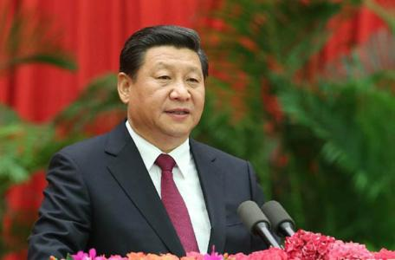
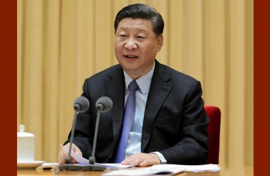

政策背景及解读
主要矛盾
中国特色社会主义进入新时代，社会主要矛盾转变为：人民日益增长的美好生活需要和不平衡不充分的发展之间的矛盾 -党的十九大报告
解决人民群众对优质教育的普遍追求与当前教育发展不平衡不充分的矛盾。
主要目标
培养德智体美劳全面发展的社会主义建设者和接班人，加快推进教育现代化、建设教育强国、办好人民满意的教育 -2018年全国教育大会
以教育信息化推动教育现代化
主要方法
2018年4月 教育部发布
教育信息化2.0 行动计划
以智能化推动系统性教育变革

Slide 4

教育信息化2.0时代及解读
融合创新 智能引领
三
全
教学应用覆盖全体教师
学习应用覆盖全体适龄学生
数字校园建设覆盖全体学校
立德树人，
发展师生数字胜任力
信息化条件下
人才培养模式
两
高
提高信息化应用水平
提高师生信息素养
精准扶贫，
促进教育均衡与公平
基于互联网
教育服务模式
信息时代
教育治理模式
一
大
建设“互联网+教育”
大平台
发展模式
的创新
企业助力，
推动教育供给侧改革
Notes:
教育信息化 1.0 时代，以“三通两平台”为核心
教育信息化2.0以“三全两高一大”为目标，构建智慧教育生态，定位在“融合创新，智能引领”上。教育信息化2.0”联想清围绕各类计算终端，大数据、人工智能打造的数字化创新场景，成为推动教学内容、教学方法创新的重要手段。

Slide 5
目录
CONTENTS
01
政策背景及解读
02
教与学痛点分析及应对
03
联想智慧课堂解决方案介绍
04
安装与售后服务

Slide 6
关注教与学的痛点问题
课业负担过重
低效学习
缺乏学习内驱力
低效教学
优质资源供给不足
学生
教
教师
教
家校
共育
学
学
家校
共育
缺乏有效沟通
难以了解孩子学习状态
无法客观评价孩子
痛点
无法全面关注教师发展
无法全面分析学科知识
教研指导缺乏客观依据
家长
教研员
评
评
策
优质教育资源不均衡
缺乏数据
不能科学决策
无法精准掌握教学质量
缺乏客观的管理决策依据
教育局
学校
Notes:
三十年来，联想始终倾心根植于教育行业。把成为技术领域最懂教育的人作为我们的追求目标。为此，我们更加深刻的理解教育领域中教与学的痛点问题是什么。联想从教育领域的痛点和切实需求出发，积极建构“硬件、软件、服务”三位一体的整合解决方案。

Slide 7
解决教与学的痛点
大数据分析
高效教与学
优质资源共享
促进教育公平
减负优质
教育公平
因材施教
全面发展
个性化学习
融汇课堂内外
提升信息素养为教育赋能
Notes:
解决教育痛点的核心是抅建智能化的课程环境，通过联想智慧教育途径为教与学不断赋能。
主要通过以下四个途径来完成：
1.“大数据分析，高效教与学”----减负优质问题：基于网络平台支撑的学习评价系统以及学习过程中的大数据分析，及时反馈学生学习的效果，更加有针对性帮助教师提高教学效率，进而促进学生的有效学习。避免作业重复劳动和课堂教学的低效大剂量，切实减轻学生不必要的课业负担
2.“个性化学习，融汇课堂内外”----因材施教问题：对每个学生学习过程的记录，能够及时发现学生学科学习的特点和障碍，让因材施教有了可能
3. “优质资源共享，促进教育公平”-----教育公平问题：不同学校优秀教育资源配置不均衡，导致教育质量不均衡的问题：通过优质教育资源库以及课堂生成资源的分享，减少教育鸿沟，促进教育公平
4.“提升信息素养，为教育赋能”----全面发展：给学生留出更多的时间去探索更加意义的事情，为学生的创新素养夯实基础。提升师生的数字胜任力。引领教师由简单的信息化应用向实现自己的教育经验创新性的与信息化深度融合迈进。

Slide 8
目录
CONTENTS
01
政策背景及解读
02
教与学痛点分析及应对
03
联想智慧课堂解决方案介绍
04
安装与售后服务

Slide 9

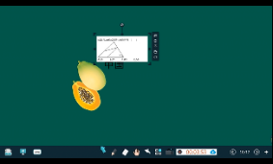


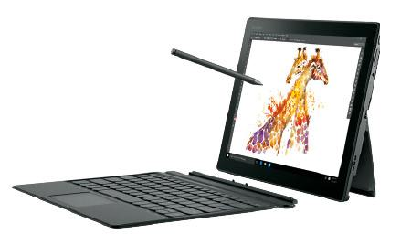
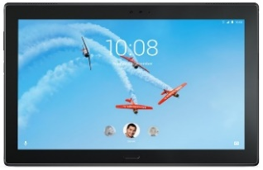


联想智慧课堂解决方案系统组成
教学一体机/互动白板/智慧黑板
教育云平台
联想智慧课堂
大屏为中心的教学生态系统
云资源、用户认证、教学数据
课堂专用路由
（AP+AC）
教师专用终端（可选）
学生专用终端
移动授课助手
备课/授课终端
Notes:
联想智慧课堂是以大屏为中心的教学生态系统，基本组成是：服务器来构建教育云平台，教室专用路由（高速、工业级），学生专用平板，可触摸式大屏完成课上任务，课下老师使用笔记本完成教学教务任务。针对一些旧校改造，我们也可以提供触屏笔记本投影的方式，或搭配移动授课助手来帮助老师完成智慧课堂

Slide 10


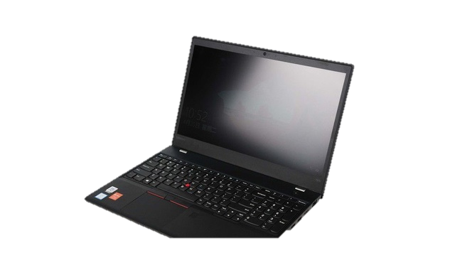

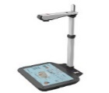

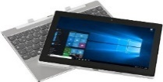



联想教育能力
专业用户研究团队
深度定制高度集成
定制灵活快速交付
完整运营保障服务体系
方案优势
设备管理服务
内容管理服务
应用管理服务
教学管理服务
教育优势
联想智能教育研究中心
联想教研联合实验室
（北师，华师）
联想自有教研专家团队
联想自有教研专家团队
基于大数据的学情分析
基于图像识别的课情分析
基于OCR技术的辅助教学
基于语音技术的辅助考试
核心技术优势
人工智能平台
大数据平台
云平台
基础架构优势
学生专用设备
互动大屏
老师专用设备
其它终端设备
学校云
Notes:
联想教育的优势
我们有专业的用户研究和开发团队，加上超高的硬件设备市占率，定制高度集成，打通数据，形成数据平台化
在教研合作方面，联想与多家师范类大学合作，成立联合实验室

Slide 11







联想智慧课堂解决方案全景
学生端
教师端
管理员端
电子书包
智慧黑板
智能阅卷
教学业务
监控系统
随堂测试
云试题测试
白板/批注
学科工具
云课件下载
/呈现
智能卷面分析
备课/预习
/复习设计
试题制作
(客观题)
设备状态监控
设备策略配置
大屏呈现
预习/复习
系统自动判分
实时安全展示
异常行为监控
设备连接
学生登录
试题
发布/统计
课堂点名
课表授课
错题自动提取
资源管理
(校本/三方)
授课，课表
管理
应用发布
应用使用监控
智能扫描
云错题本
学生机控制
教师登录
错题卷生成
学情统计
云错题本
Pad
教学一体机
试卷扫描仪
Web
Web
联想智慧课堂
云平台
教学服务平台
管控平台
备课管理
资源管理
试卷试题管理
外设限制
设备安全
应用发布
应用授权
上网限制
策略管理
云端部署
策略管理
内容管控
内容上传
内容审核
内容发布
内容存储
设备管控
应用管控
数据服务
智能平台
学校基础数据
行为数据收集
消息推送
文档分析
课堂数据分析
学业数据分析
统计报表
系统监控数据
三方资源
文档增强
应用违规分析
设备违规分析
Notes:
全景图：云+端+资源+服务

Slide 12
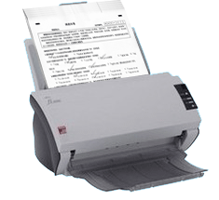
联想智慧课堂解决方案全景
学生端
教师端
管理员端
电子书包
智慧黑板
教学业务
智慧黑板
电子书包
随堂测试
创新交互体验
专业K12
教研
备讲考阅习闭环体验
云试题测试
白板/批注
学科工具
云课件下载
/呈现
智能卷面分析
备课/预习
/复习设计
试题制作
(客观题)
设备状态监控
设备策略配置
大屏呈现
预习/复习
系统自动判分
实时安全展示
异常行为监控
设备连接
学生登录
试题
发布/统计
课堂点名
课表授课
错题自动提取
资源管理
(校本/三方)
授课，课表
管理
应用发布
应用使用监控
智能扫描
云错题本
学生机控制
教师登录
错题卷生成
学情统计
云错题本
Pad
教学一体机
试卷扫描仪
Web
Web
联想智慧课堂
智能教育云平台
云平台
教学服务平台
管控平台
备课管理
资源管理
试卷试题管理
外设限制
设备安全
应用发布
应用授权
上网限制
策略管理
云端部署
策略管理
内容管控
内容上传
内容审核
内容发布
内容存储
设备管控
应用管控
数据服务
数据服务
学校基础数据
行为数据收集
消息推送
文档分析
课堂数据分析
学业数据分析
统计报表
系统监控数据
三方资源
文档增强
应用违规分析
设备违规分析
Notes:
全景图：云+端+资源+服务

Slide 13

联想智慧课堂解决方案特色 – 专业K12教研
联想智能教育研究中心
顶尖高校的联合教研实验室
优势互补，推动教育智能化变革
北京师范大学，华中师范大学，华南理工
自有教研专家团队
传递教研知识体系，体系设计
教学教研专家
自有教研支持团队
方案培训及服务支持
Notes:
联想自有教研团队有多年的教学经验，传递教研知识体系，指导产品定义和交互设计；同时还可帮助学校做方案培训和服务支持；
联想与教育大数据应用技术国家工程实验室共同成立联想智能教育研究中心

Slide 14
联想智慧课堂解决方案特色 – 联想教育云平台
云端监控
设备状态可视化
设备安全可视化
实时安全事件展示
用户异常行为监控
应用发布状态监控
应用使用异常监控
设备管控
应用管控
内容管控
数据分析
外设限制
应用发布
内容上传
设备违规使用
上网限制
应用授权
内容审核
应用违规使用
设备安全
云端部署
内容发布
课堂数据分析
策略管理
策略管理
内容存储
学业数据分析
基础服务
用户基础数据
行为数据收集
消息推送
统计报表
系统监控
Notes:
设备的安全管理对智慧校园的建设十分重要，市面上的设备管控平台，是一个大而全的概念，并不能管好校园，需要更多的和业务绑定，才能实现核心管控
联想智慧课堂设备管控平台对设备的管控是从硬件到软件内核级管控
定制适合教育产品的ROM，学校管理员可以自行设定管理策略（如USB禁用，蓝牙禁用，开关机设定）、设置网址白名单，优化配置和删除的便利性，不止浏览器网址管控，应用内内核级管控，规则多达1万条，我们是基于内核的管控，和浏览器无关
应用管控：一般的设备管控平台对应用的应用管控通常是对应用商店上传的管控，学生可能会知道白名单，会改包名，绕过防火墙，普通白名单是不行的，联想设备管控平台会对应用的签名进行MD5验证【智慧教育1.0方案不包含此功能】
设备行为管控：
校园管控宜疏不宜堵，教师去监控，没法保证堵住所有入口，学生的创造力是无穷的，更多是监控，留痕，联想设备管控平台会把学生的设备行为全部记录，做深刻的数据分析预警；如长时间不登录（可能被刷机），使用一个软件超长时间（可能长时间看小说）

Slide 15
联想智慧课堂解决方案特色 –备讲考阅习五大环节闭环体验
备
课
课前
课中
课后
考前
考后
讲
评错题
文档扫描（文档增强）
精品试题拍照组卷
错题本里选择错题生成错题卷打印
错题组卷讲解
客观题线上互动演练（智慧课堂）
变式题下发推送
单元测
期中考
期末考
阅
卷
智能阅卷（有痕阅卷）
无答题卡限制
多维度成绩统计
卷面错题统计
自动生成错题本
一键自动扫描识别试卷创建考试
变式题练
习
考
前复习
文档扫描（电子作业）
学生端拍照扫描纸质作业上交
教师端通过手写笔或触控实现作业留痕批阅
错题本（知识点题库）
历史错题复习
变式题自组卷
Notes:
老师们都知道，卷面上老师反馈的痕迹对学生很重要，联想智能阅卷可以在不改变老师纸笔授课环境情况下，通过高速扫描仪扫描传统判卷痕迹试卷，识别题目区域，自动合分（开发中），做多维度的成绩统计，老师可以通过web端或移动端，查看一分三率（开发中），进步最大同学，退步最大同学。同时错题自动剪切到错题本，老师可以筛选查看不同错误率的错题。勾选错题组卷打印。

Slide 16

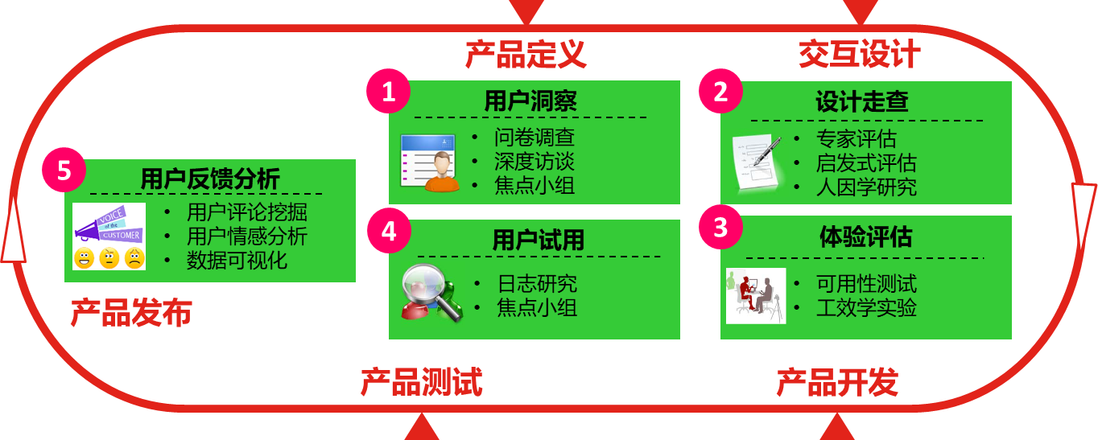
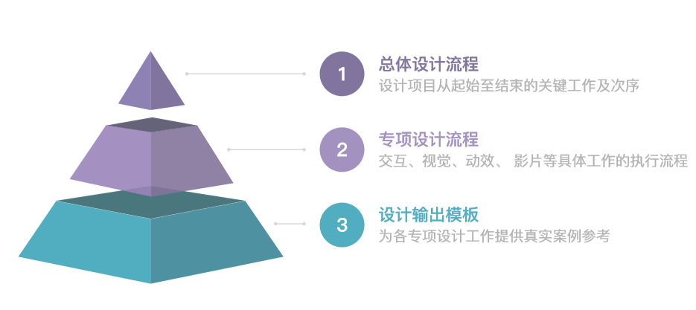

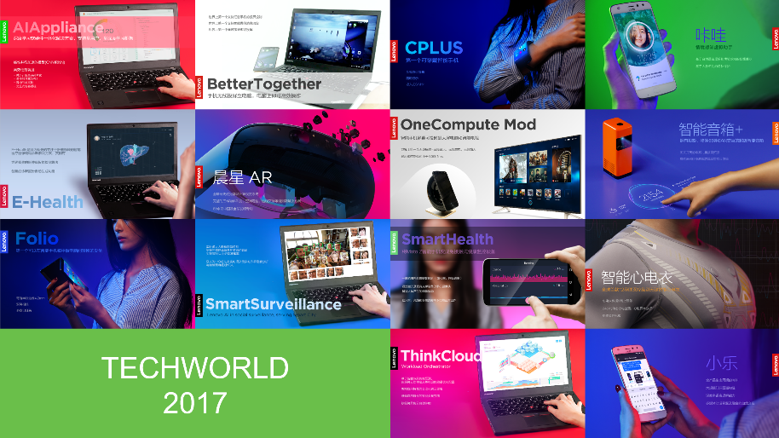





联想智慧课堂解决方案特色 – 专业的用户体验研究与创新设计能力
1
2
心理学、社会学、人机工效学、交互/视觉/动效设计等相关专业背景组成的全能力建制的用户体验研究/设计团队
专业的方法积累为产品研发各阶段提供支持和保障
3
4
完善的体验评估标准、设计规范的建立保证产品的体验和设计品质
丰富的项目支持经历以及荣誉成果
Notes:
用户体验研究与创新设计：
各相关专业背景的人才构成的专业团队
2. 丰富的方法流程积累为产品研发各阶段提供专业支持和保障
3. 各种行业/企业标准、设计规范的建立保证产品的体验/设计品质
4.丰富的项目支持经历以及荣誉成果

Slide 17
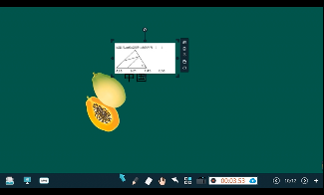
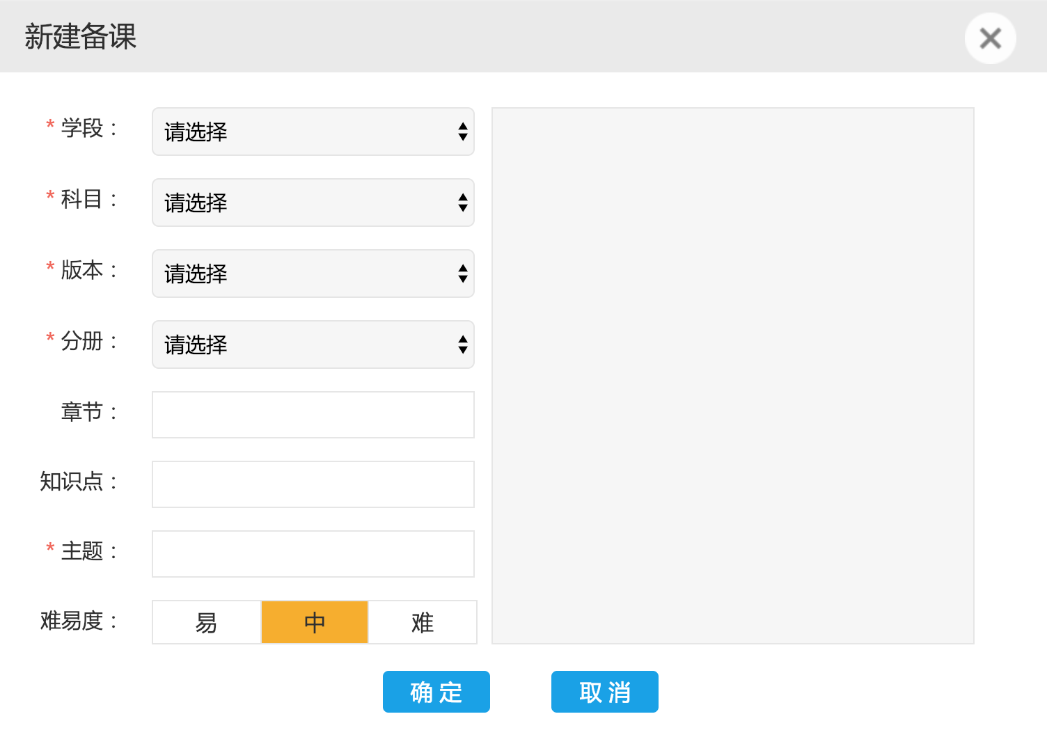
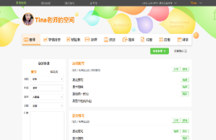
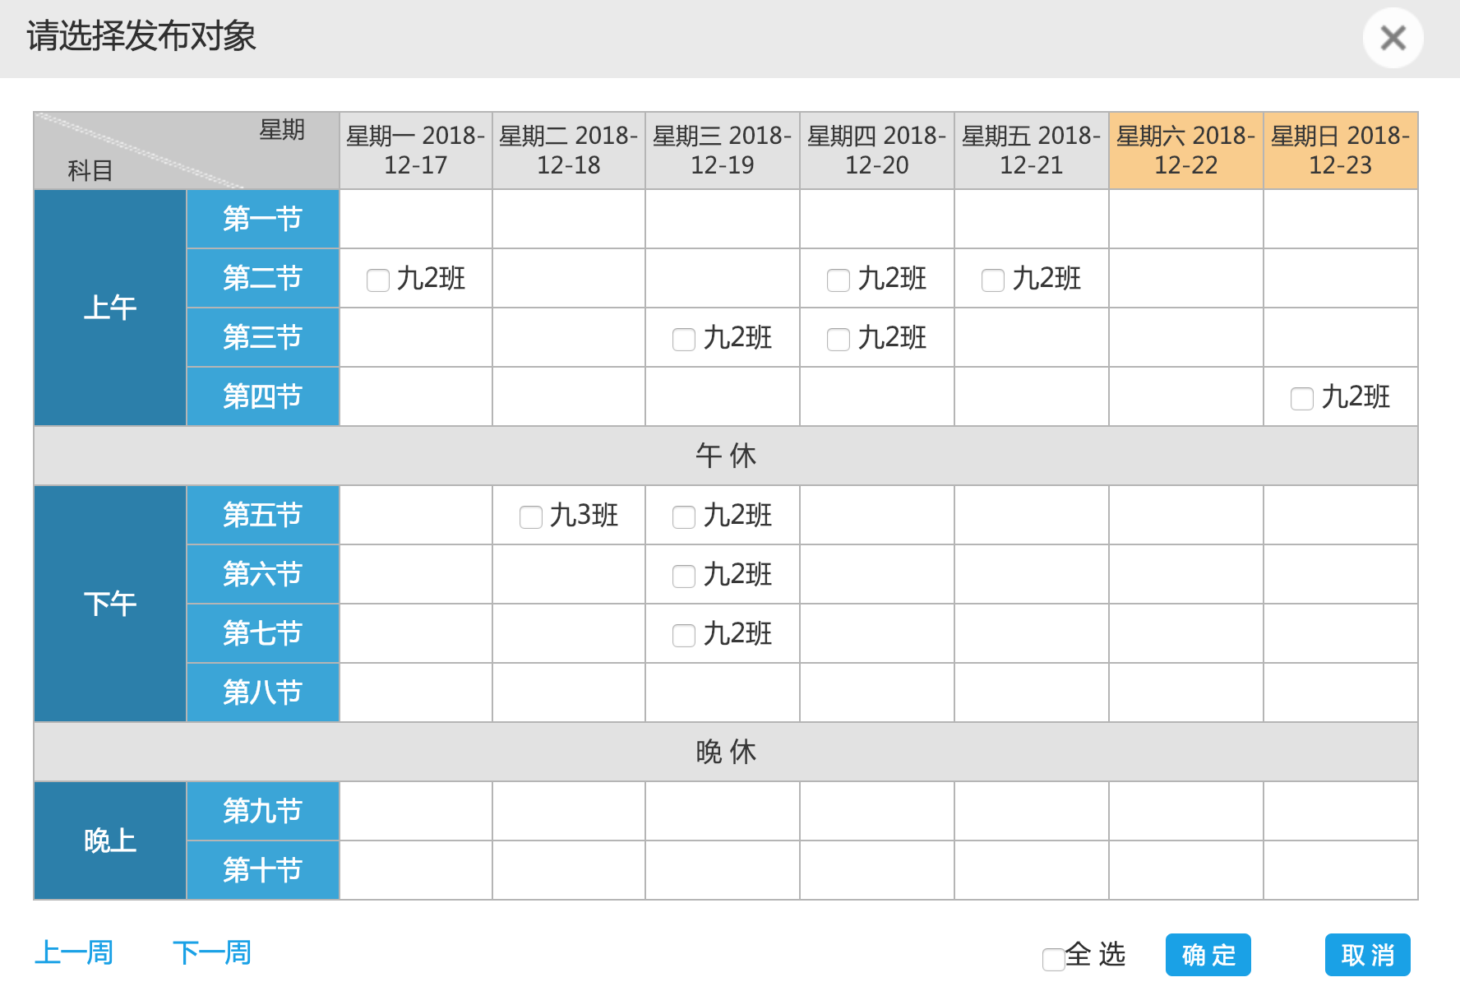

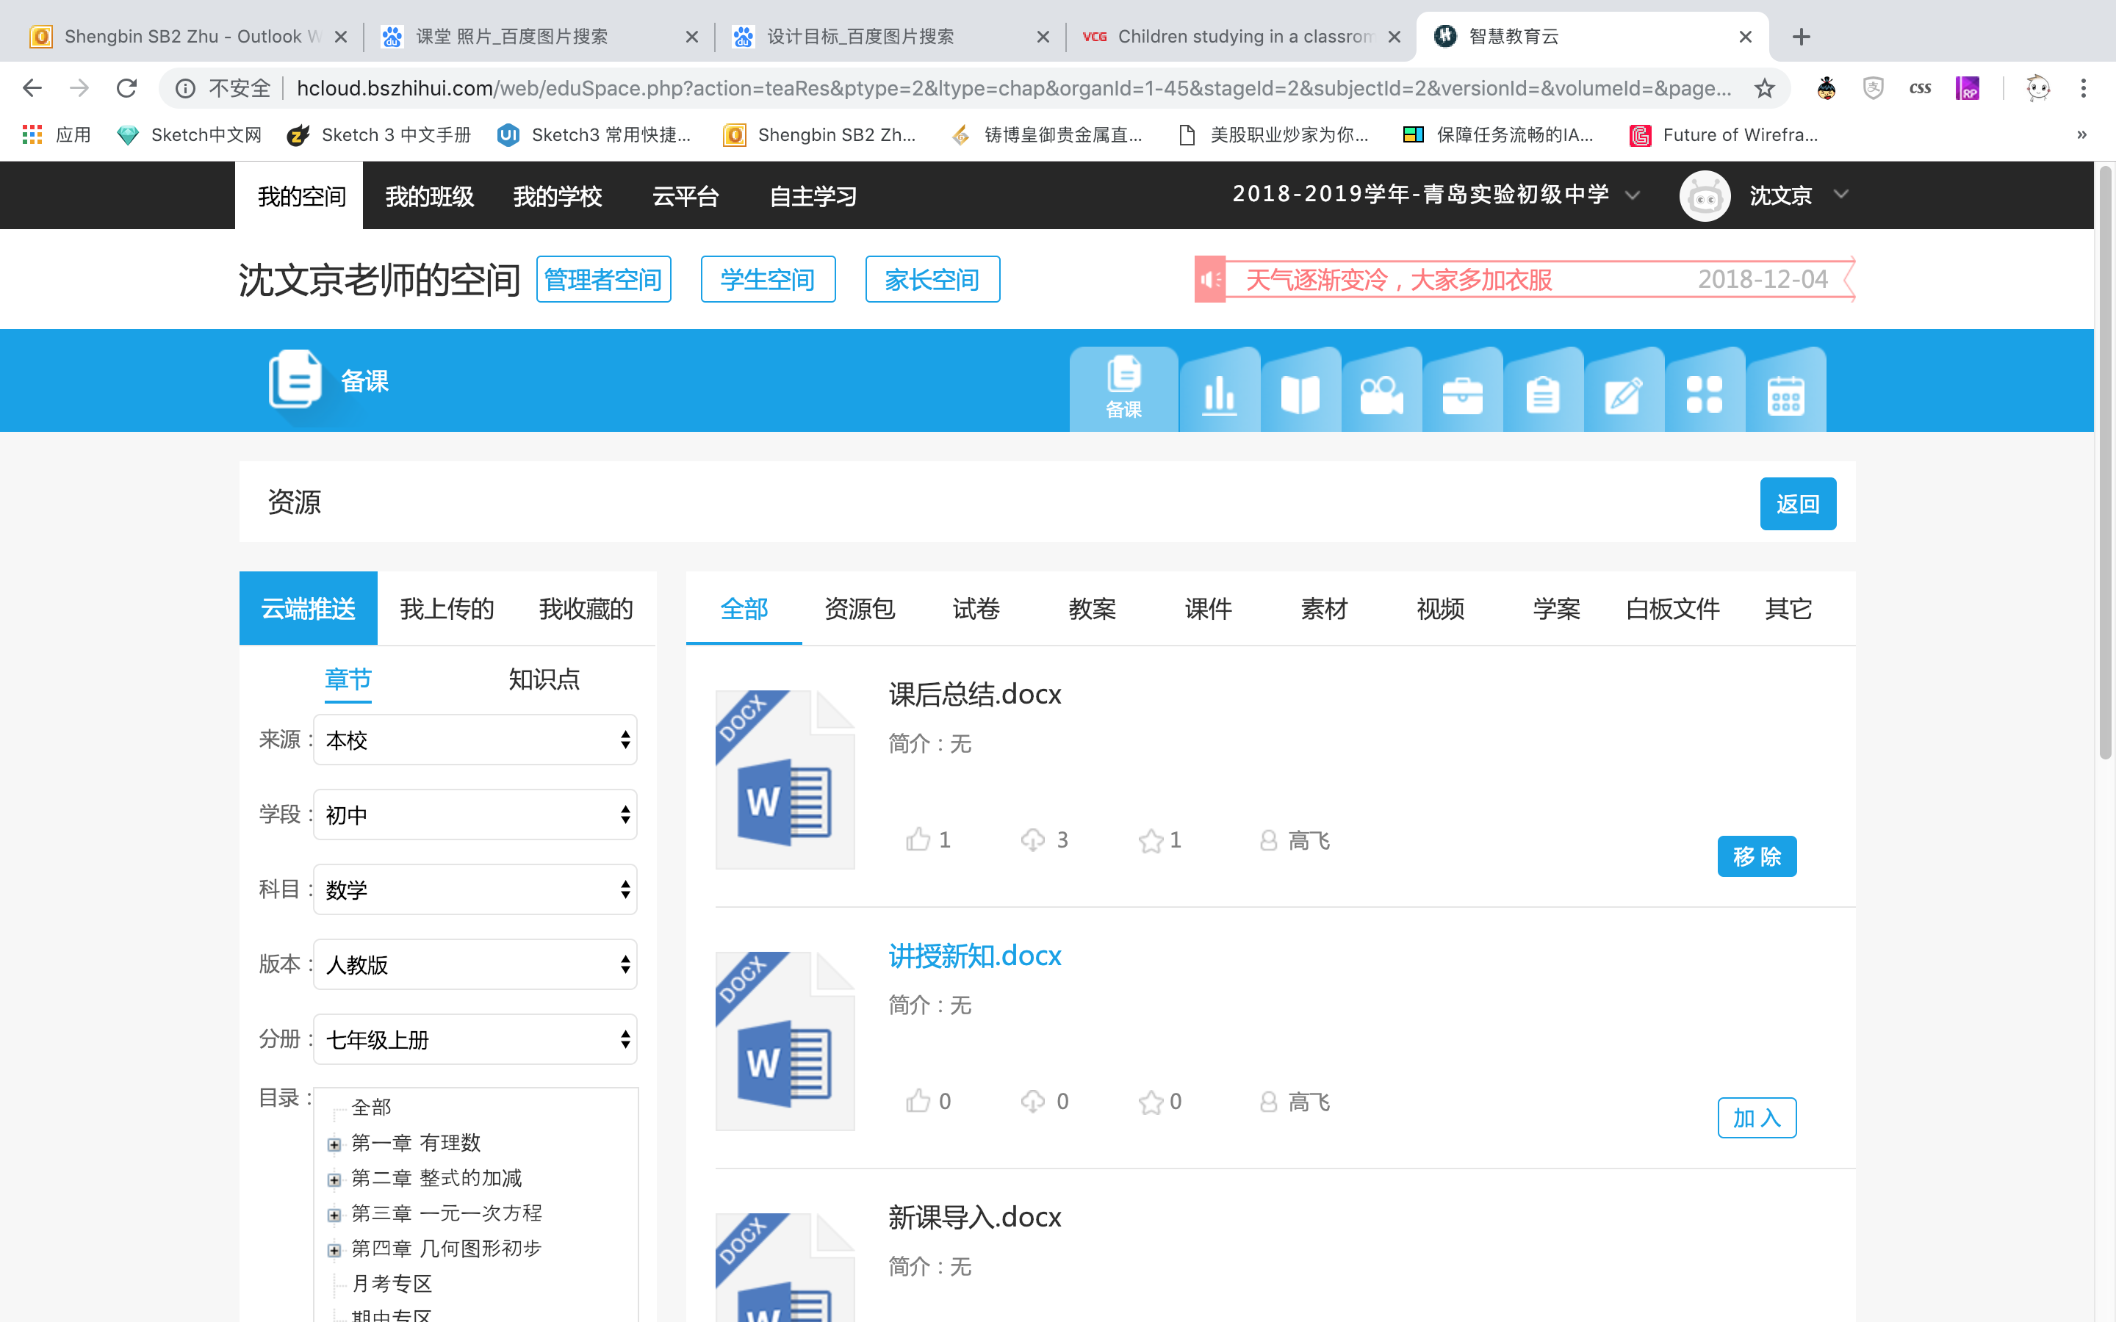
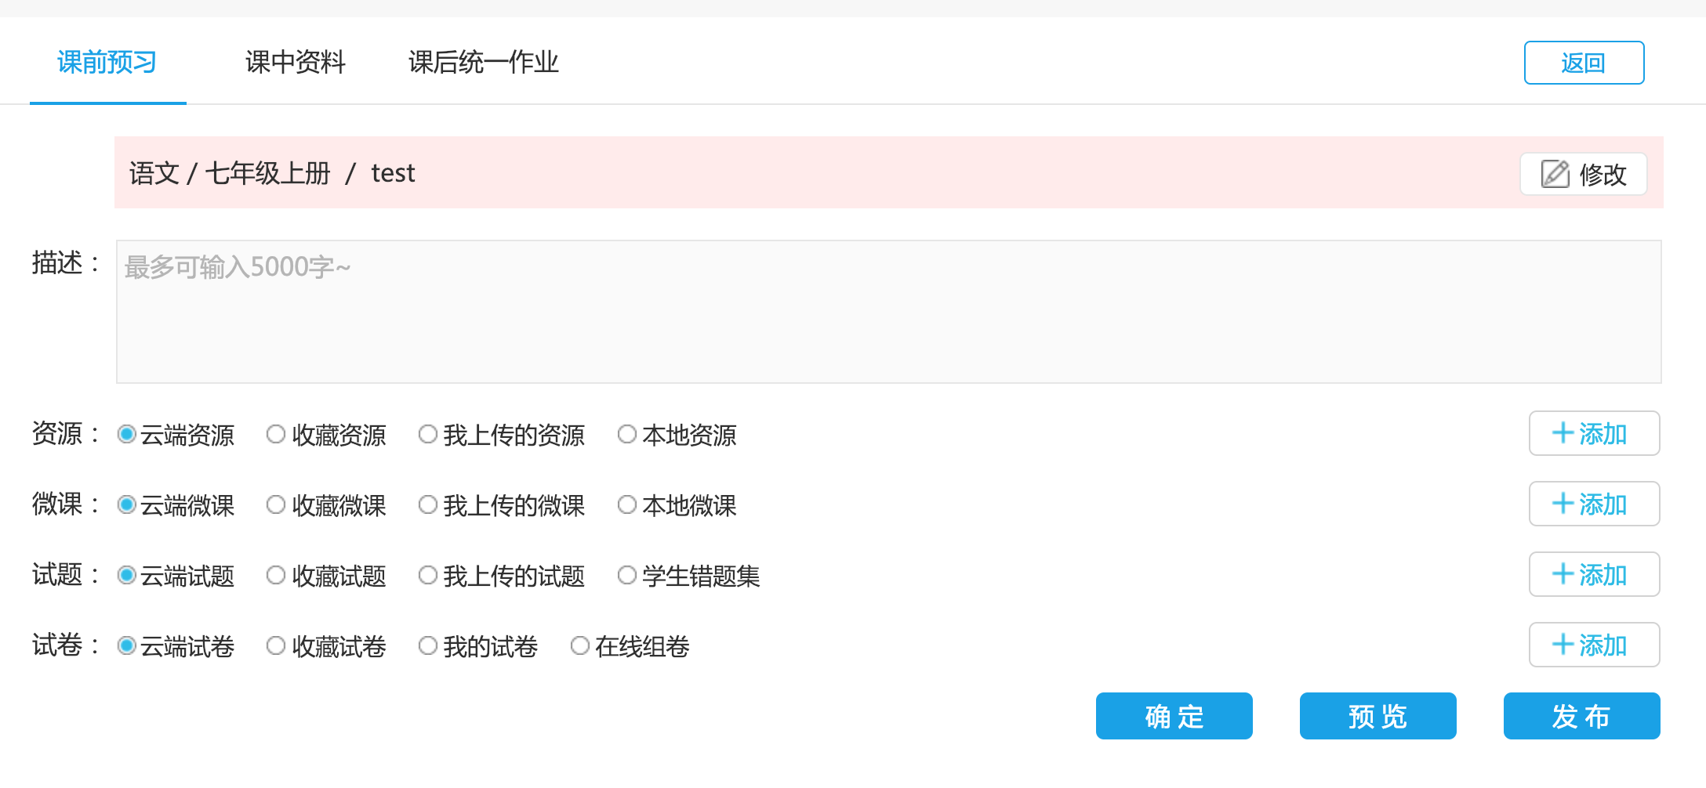
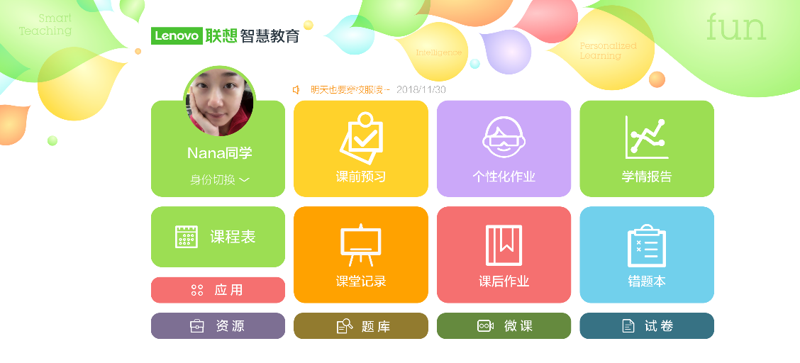
联想智慧课堂解决方案特色 – 创新体验设计
全流程无缝衔接，端到端交互设计
搜索课件
建立备课
发布备课
发布备课
课堂演示
课堂互动
发布作业
线上作业
验收作业
学情分析
多维度筛选设计便利检索
丰富定义课堂互动机制
精细作业分发个性教学
令人愉悦的视觉界面设计
“开心教/快乐学“视觉主题
——气球/ 泡泡/ 水花/ 主题元素
扁平化设计方便快速浏览内容
多彩卡片设计展现页面友好度
布局引导贴合用户使用习惯
减少信息层级认知负担，直接呈现用户所需
以嫩叶绿和活力橙为基调缤纷多彩，加活力的配图提升页面友好度
页面布局和版面的划分完全以用户的使用为依据

Slide 18
联想智慧教育产品优势
专业
国内领先的人工智能平台；专业的教研团队；高校联合实验室；涵盖智慧教育的软件、硬件、服务三位一体解决方案
互动
学情报告、大数据跟踪分析、个性化学习
共享
校外优质资源平台共享，校内校本资源沉淀
安全
设备管控、网址白名单、应用安装管控、使用时长监控
舒适
简洁易用的体验设计，教与学全流程服务；完整的教育产品生态及服务体系
Notes:
强调技术， 人工智能。

Slide 19
目录
CONTENTS
01
政策背景及解读
02
教与学痛点分析及应对
03
联想智慧课堂解决方案介绍
04
安装与售后服务

Slide 20
部署模式
入校设备部署
网络布线需求
电源布线需求
设备预留空间
系统性能测试报告
系统功能测试报告
网络安全测试报告
一站式标准化
搭建
完成
部署方案评审
学校教室布线
设备安装调试
系统方案验收
三方评审
校方
施工方
联想
设备：教师机，学生机，智慧黑板，网络设备，充电柜
应用：平板联网、账号登录、软件升级、应用推送
服务：云平台账号，设备联网并发测试

Slide 21
售后服务
提供完整服务方案
交付前
交付中
交付后
  评估并给出最优化目标学校部署方案
  克隆目标学校系统配置，进行相同环境的系统部署及功能验证
  系统的产品交付和培训方案
  提供专业IT工程师的现场服务
  系统化的功能测试规范
  标准化的系统验收流程
  提供教师及学生的集中培训服务
  提供短期的现场服务加长期的远程服务模式
  学研资源按需更新服务
  系统升级服务
  专业的教学教研服务

Slide 22


AI+课堂系统综合解决方案
2．AI+课堂：学生人脸实时比对、助力走班考勤管理
上课后，系统会不断抓拍学生图片，并进行实时比对分析，比对结果在平台统一展示。任课老师可以在平台上查询到学生每一节课的出勤状态。同时这些数据还可以用来评估学生在课堂中的参与度，甚至分析学生的学习态度、学习兴趣，为其学业发展提供建议。
2018 Lenovo Internal. All rights reserved.
05

Slide 23
售后服务
联想商用解决方案中心支持人员
区域 | 省市 | 姓名 | 手机 | 公司邮箱
总负责人 | 全国 | 吴敏 | 18910865705 | wuminc@Lenovo.com
智慧教育现场及售后负责 | 全国 | 钟志伟 | 18911778142 | zhongxw1@Lenovo.com
东区方案销售负责人 | 上海、浙江、安徽、江苏、江西、福建 | 李建亮 | 18621286246 | lijl24@Lenovo.com
南区方案销售负责人 | 深圳、广西、广东、海南 | 何浩敏 | 13510188614 | hehm6@Lenovo.com
西区方案销售负责人 | 新、陕、甘、青、宁、云、贵、川、渝 | 张励 | 13997188889 | zhanglia@Lenovo.com
北区方案销售负责人 | 黑、吉、辽、晋、蒙、豫、湘、鄂、京、津、冀、中央、山东 | 赵洋 | 18911775229 | zhaoyanga@Lenovo.com
教育解决方案产品经理 | 全国 | 孙飞 | 18911779719 | sunfei8@Lenovo.com
产品推广及Tablet产品经理 | 全国 | 陈晶晶 | 17771035272 | chenjj14@Lenovo.com
整体方案售后负责 | 全国 | 邢仁寨 | 18911779262 | xingrz1@Lenovo.com

